Slide 1
Les fonctions,
les tableaux et
les pointeurs
Présenté par le groupe n°4

Slide 2

Les fonctions
Définition
Une fonction est un morceau de code qui sert à faire quelque chose de précis. Elle possède une entrée et une sortie comme la figure ci-après :
Pour définir une fonction, quatre informations sont nécessaires :
Son Nom, son Corps, son type de retour et ses paramètres.

Slide 3
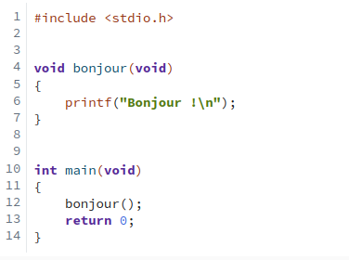
Le syntaxe général de la définition d’une fonction
Type_de_retour nom_de_la_fonction (parametres){ corps }
NB : une fonction qui a un type de retour void est appelée procédure.

Slide 4
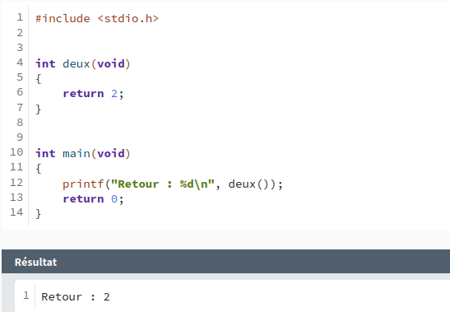
Exemple :

Slide 5
Les tableaux
Un tableau est une suite de cases (espace mémoire) de même taille. La taille de chacune des cases est conditionnée par le type de donnée que le tableau contient.
Les éléments du tableau peuvent être :
Des données de type simple : int, char, float, long, double...
Des pointeurs (objets contenant une adresse mémoire)
Des tableaux
Des structures

Slide 6
LES TABLEAU(SUITE)
Lorsque le tableau est composé de données de type simple, on parle de tableau monodimensionnel (ou vecteur)
Lorsque celui-ci contient lui-même d'autres tableaux on parle alors de tableaux multidimensionnels (aussi matrice ou table)

Slide 7
Les tableaux unidimensionnels
Un tableau unidimensionnel est une suite de « cases » de même taille contenant des éléments d'un type donné .
Un tableau se déclare de la façon suivante :
type Nom_du_tableau [Nombre d'éléments]

Slide 8
Exemple :
la définition d'un tableau qui doit contenir 8 éléments de type char
char Tableau [8]

Slide 9
TAILLE D’UN TABLEAU
Pour connaître la taille d'un tableau, il y a deux possibilités :
Calculer manuellement la taille du tableau
Utiliser l'opérateur sizeof()

Slide 10
Pour accéder à un élément du tableau, il suffit donc de donner le nom du tableau, suivi de l'indice de l'élément entre crochets :
Nom_du_tableau[indice]
EXEMPLE
Nom_du_tableau[4]

Slide 11
Les pointeurs
Définition
Un pointeur est une variable pouvant contenir une adresse mémoire.
Donc
p = &i ; on affecte l’adresse de i à la variable p
On dit que p “pointe“ désormais sur i.

Slide 12
Les pointeurs
Déclaration
La déclaration d’un pointeur se fait en fonction du type de l’objet pointé i.e
Pour déclarer une variable pointeur vers un type de base :
– partir de la déclaration d’une variable ayant un type de base ;
– ajouter le signe * devant le nom de la variable.
Exemple :
int *pi ; /* pi est un pointeur vers un int */
short int *psi ; /* psi est un pointeur vers un short int */
NB : Le type void * est le type pointeur générique, c’est à dire capable de pointer
vers n’importe quel type d’objet.

Slide 13

Merci de votre aimable attention !

